Slide 1
Писатели-сказочники раздел «ТАМ, НА НЕВЕДОМЫХ ДОРОЖКАХ»
Учебник 2 класса «Маленькая дверь в большой мир» Бунеев Р.Н., Бунеева Е.В.
Учитель начальных классов
МБОУ «СОШ №10» г. Когалым
Орлова Г.А.

Slide 4
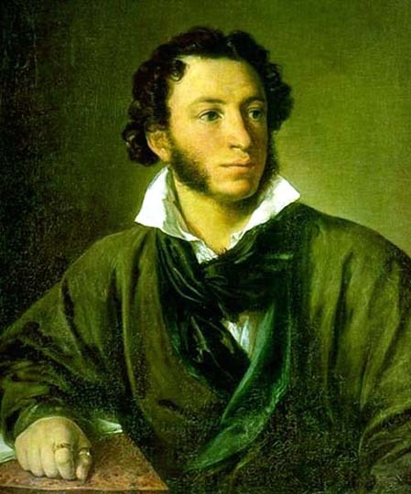
Александр Сергеевич Пушкин (1799 – 1837)

Slide 5
Александр Сергеевич Пушкин (1799 – 1837)

Slide 6
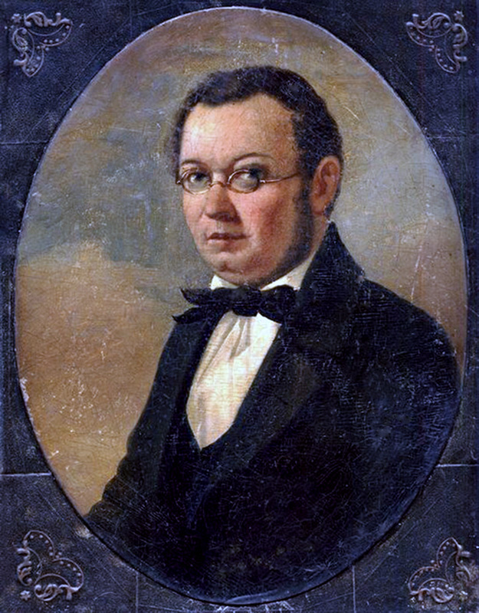
Петр Павлович Ершов (1815-1869)

Slide 7
Петр Павлович Ершов (1815-1869)

Slide 8
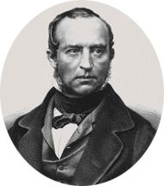
Владимир Одоевский (1803 – 1869)

Slide 9
Владимир Одоевский (1803 – 1869)

Slide 10
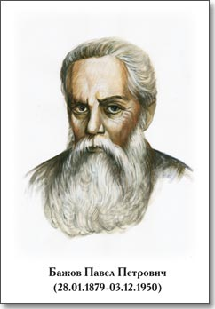
Павел Петрович Бажов (1879 – 1950)

Slide 11
Павел Петрович Бажов (1879 – 1950)

